Slide 1

Porada hejtmana se starosty ORP ZK
Zlín,
17:30 h;
27. února 2022 místnost 1120_WEBEX
Ing. Robert Pekaj tajemník KŠ ZK

Slide 2
Program jednání:
Úvod
Základní informace - tajemník BR ZK
Informace o způsobu sběru humanitární pomoci – st. náměstkyně hejtmana
Nejbližší úkoly pro území – hejtman ZK
Diskuze
Různé
Závěr

Slide 3
Úvod:
Úvodní slovo hejtmana ZK
V tuto chvíli nečelíme větší vlně příchodů, ale musíme být připraveni pomoci, pokud to bude potřeba.
Jestliže k nám větší množství občanů Ukrajiny přijde, budeme schopni jim poskytnout základní pomoc jako ubytování, stravu nebo sociální a materiální asistenci.

Slide 4
Východiska:
Vláda rozhoduje o řešení vzniklé KS na základě podkladů MV ČR a MZV ČR
Typový plán „Migrační vlna velkého rozsahu“
V KHP ZK existuje „Karta opatření“
Realizace opatření nařizuje MV ČR – spolupracuje PČR, KVV, HZS, KÚ, obce, PO a PFO
(výběr vhodných objektů, smluvní zajištění, logistické zabezpečení, vyžádání věcných prostředků, personální zajištění, zdravotní prohlídky, zajištění veřejného pořádku, vyžádání finančních prostředků – VPS)
Nastavení komunikace a jednotného řízení KŠ krajů ze strany ÚKŠ a MV ČR – Odbor azylové a migrační politiky
Nastavení komunikace a řízen ze strany KŠ ZK s ORP, obcemi, PO, PFO

Slide 5
Základní informace
Ministerstvo vnitra v souvislosti s vojenským útokem Ruska na Ukrajinu připravilo
„ Plán krizové připravenosti na příliv migrantů z Ukrajiny“
Obsahuje 4 stupně připravenosti na migrační vlnu:
tzv. Zelený stupeň reaguje na situaci, kdy zatím neevidujeme přesun zásadní vlny uprchlíků na naše území (do 1000 osob) a je třeba pomoci primárně těm, kteří už u nás žijí. K tomu slouží speciální web Ministerstva vnitra, telefonní infolinka i e-mailové adresy určené k pobytovým informacím i k žádostem o nabídky pomoci (viz níže).
Oranžový stupeň – komunita již není schopna se postarat, jsou potřeba dodatečné ubytovací kapacity (do 5000 osob)
Činnosti jsou vykonávány ve standartním zákonným režimu – koordinace hejtmanem dle 239/2000 Sb. §11, písm. c)
Nově příchozí Ukrajinci mohou do ČR vstoupit v rámci bezvízového styku, nepotřebují tedy po dobu 3 měsíců k pobytu žádné vízum. Povinností každého cizince, který přijíždí do ČR, je se zaregistrovat na Policii ČR – na oddělení pobytu cizinců odboru cizinecké policie (v případě ubytování v hotelech nebo jiných ubytovacích zařízeních tuto povinnost vyřizuje ubytovatel).
Pro ty, kteří zázemí nemají (nemají prostředky pro zajištění ubytování, nemají na území rodinu nebo známé), je připravena pomoc v rámci schváleného Programu Ukrajina.
Takové osoby jsou nasměrovány do Registračního humanitárního střediska Vyšní Lhoty, kde proběhne jejich registrace a dále budou rozvezeni do dalších ubytovacích zařízení. Kapacita Programu na první záchyt bude 5000 míst.

Slide 6
Červený stupeň – využití ubytovacích kapacit v krajích - 5000 – 20 000 osob měsíčně (zákonní rámec – NOUZOVÝ STAV), Registrační pracoviště v kraji, aktivace TP migrační vlna velkého rozsahu, KO vlády, zdravotní prohlídky, zajištění zdravotní péče, sociální zajištění,
Černý stupeň – nutné využití ubytovacích kapacit v nižších standardech – nad 20 tisíc osob měsíčně
Důležité weby, infolinky, odkazy:
důležité informace pro občany Ukrajiny v češtině i ukrajinštině najdete na webu MV.
infolinka +420 974 801 802, kde se dozvíte praktické pobytové informace. Je k dispozici i e-mailová adresa: ukrajina@mvcr.cz
Konkrétní nabídky, ideálně na ubytování hromadného typu se stravováním, můžete posílat na e-mail:
Správy uprchlických zařízení MV ubytovaniukrajina@suz.cz
Pracoviště MV odboru azylové a migrační politiky - Zlínský kraj:
Oddělení pobytu cizinců Zlínský kraj
Pod Vrškem 5360, 760 01 Zlín
Tel.: 974 801 801 (Po až Čt: 8:00 - 16:00, Pá: 8:00 - 12:00)
Úřední hodiny: Po, St: 8.00 - 17.00
Út, Čt: 8.00 - 12.00
Ve Zlínském kraji řeší aktuální požadavky firem v souvislosti s pracovníky z Ukrajiny a jejich rodinnými příslušníky Kontaktní centrum pro Východní trhy v rámci Krajské hospodářské komory. (kontakt na Bc. Bohdanu Lavrovičovou, tel. 725 596 631, e-mail: lavrovicova@khkzk.cz
Centrem na podporu integrace cizinců (krajská pobočka v budově Centroprojektu ve Zlíně - http://www.integracnicentra.cz/zlinsky-kraj/)
Správa uprchlických zařízení Ministerstva vnitra řeší ubytovací kapacity pro občany z Ukrajiny - http://www.suz.cz/ubytovani-pro-ukrajinske-rodiny/.

Slide 7
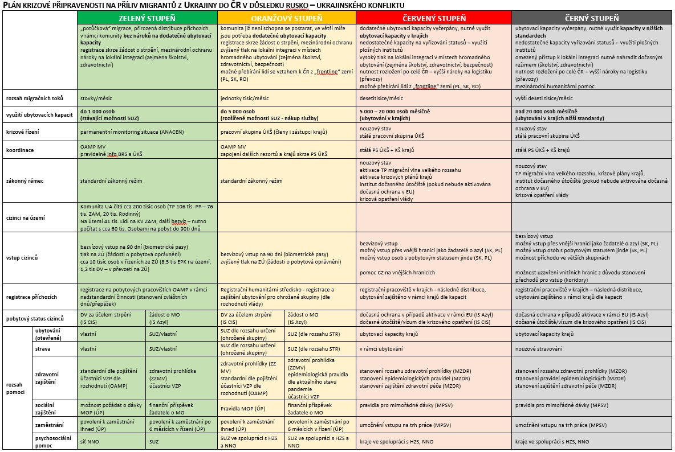

Slide 8
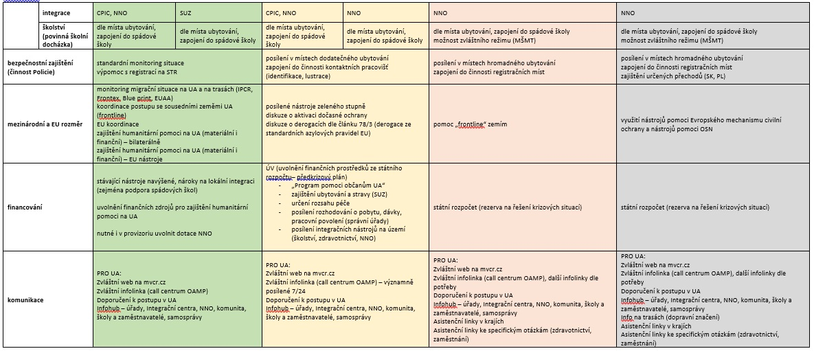

Slide 11


Slide 12
2. Pomoc pro uprchlíky z Ukrajiny
Potravinová banka Zlínského kraje, z.s.,
Kontaktní osoba
Pavlína Miklicová
koordinátorka potravinové pomoci
739 075 338
Kovářová Vendula
Ředitelka Potravinové banky ZLK
732 749 669
www.pbzk.cz
Hana Ančincová
735 744 108

Slide 13
Co se vybírá?
Trvanlivé potraviny
Konzervy (zeleninové, masové, rybí, hotová jídla aj.), těstoviny, rýže, luštěniny, instantní polévky, trvanlivé mléko, olej, cukr, sirup, dětská výživa, cukrovinky, čaj, med, káva, dětské kaše, dětská výživa, piškoty, cereálie, vody, aj.
Drogerie
Šampony, sprchové gely, mýdla, kartáčky, pasty, vlhčené ubrousky, dámské hygienické potřeby, pleny, prací prostředky, prostředky na mytí nádobí, toaletní papíry, papírové kapesníčky, houbičky na nádobí, atd.
Banánové krabice
Čerstvé věci se zajišťují v danou chvíli přes obchodní řetězce.
Nejlíp plnit do banánových krabic a třídit potraviny a drogerii.
Pokud bude na území Vaší obce a města potřeba, Potravinová banka je schopná zajistit konkrétní pomoc.
Vybrané věci sveze do skladu.
Aktuální informace najdete na našem webu www.pbzk.cz
Pokud chcete sbírku uspořádat, kontaktujte nás!
Potřebujete-li potravinovou pomoc pro uprchlíky, kontaktujte nás!
Kontakt: +420 739 075 338, info@pbzk.cz

Slide 14


Slide 15
3. Nejbližší úkoly pro území
Nastavení toku informací a legislativního rámce
Zřízení Krajského asistenčního centra pro pomoc Ukrajině (KACPU)
Stanovení personálního obsazení KACPU
Vytvoření skladovacích prostor pro koordinaci humanitární pomoci Ukrajině
Vznik Databáze ubytování, humanitární pomoci a nabídek dopravy ve formátu poptávky a nabídky

Slide 16
Dotazy

Slide 17
Děkuji za účast

